Slide 1


Slide 2
Úvod

Slide 3
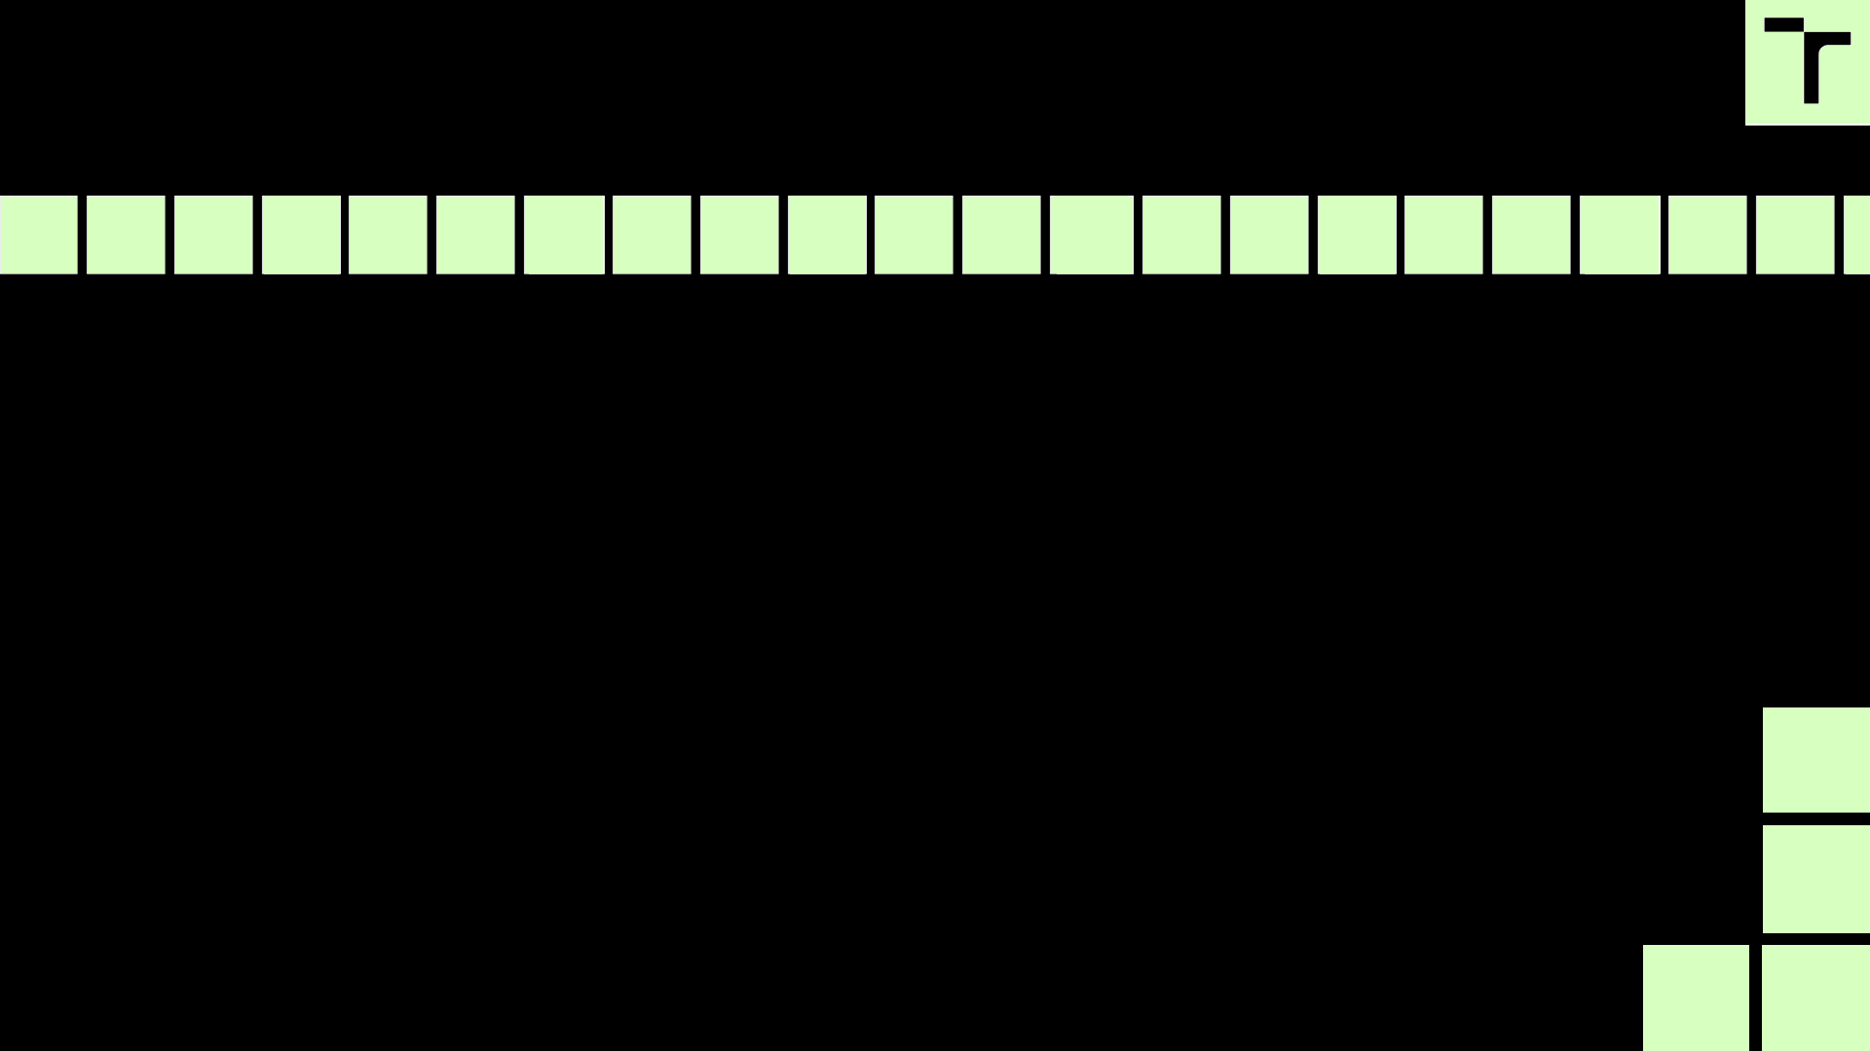
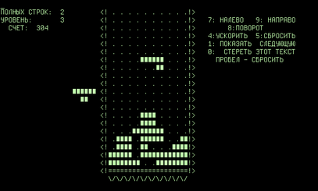
Inspirace
Robotický stolní fotbal
Tetris
1984
Alexej Pažitnov – Sovětská akademie věd
Electronika 60

Slide 4
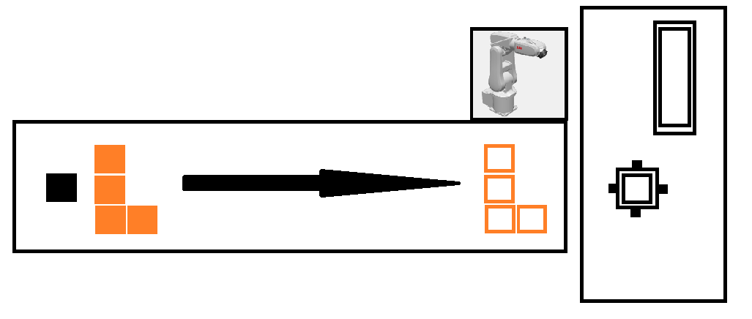
Schéma pracoviště
IBB 120
Hrací kostky
Forma
Pomocný stojan pro převracení kostek
Dopravníkový pás
Pozice kostky před vyzvednutím

Slide 5
Vizuální část

Slide 6

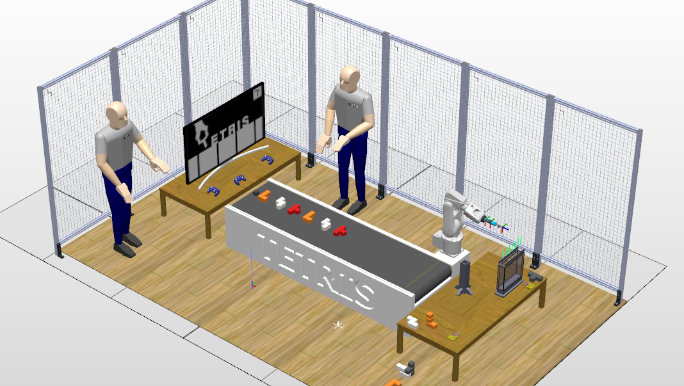
Aktivní prvky – dopravníkový pás, robotické rameno, 6 kostek, hrací forma, stojan k manipulaci
Pasivní prvky prostředí

Slide 7
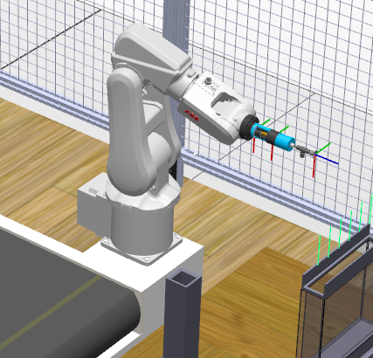
Robot
IRB 120 s přísavkou

Slide 8
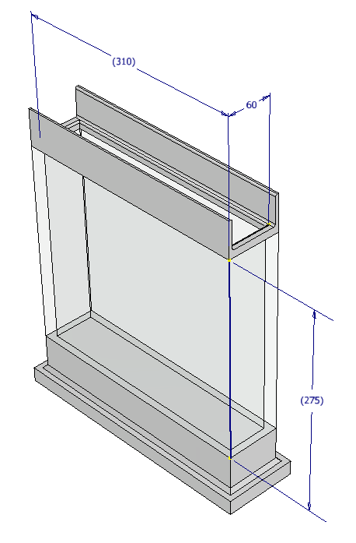
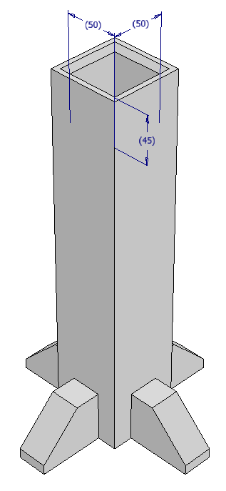
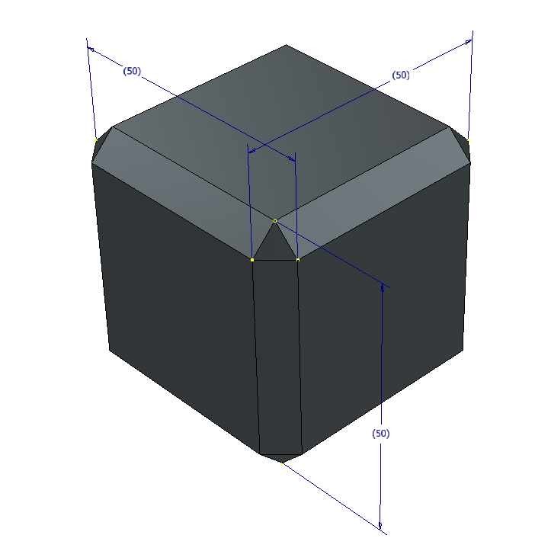
Modely v Inventoru

Slide 9
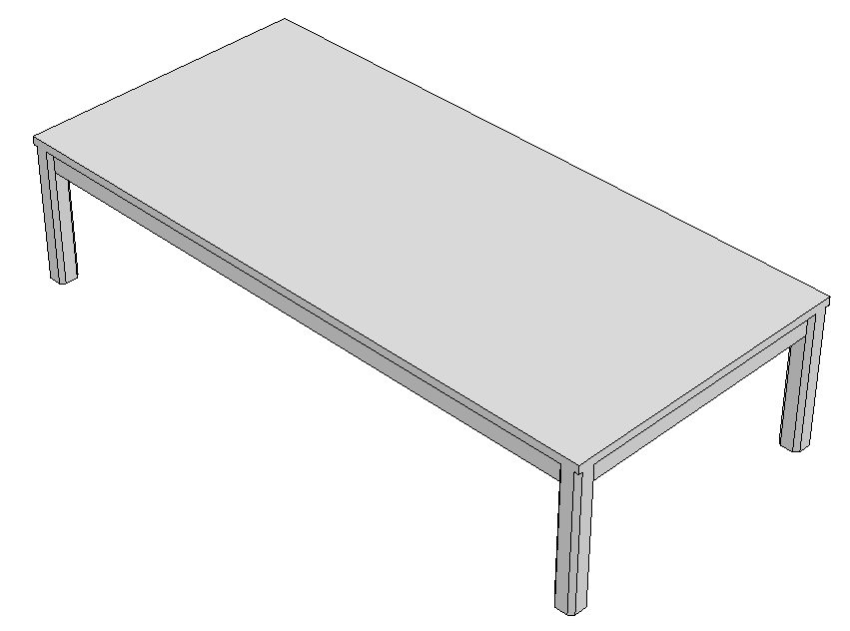
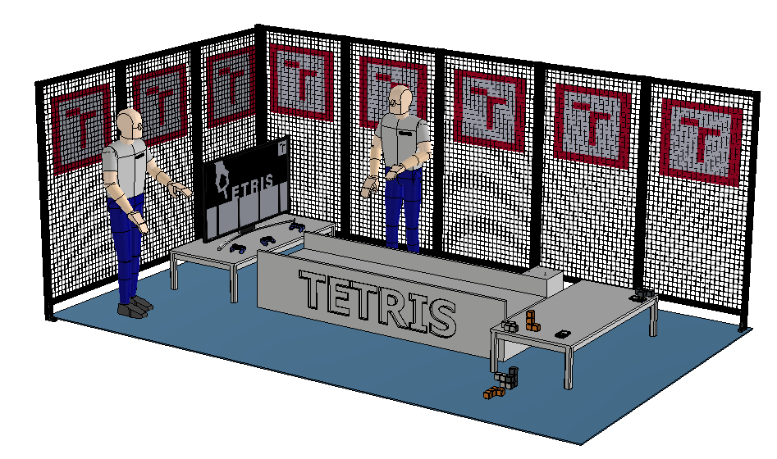
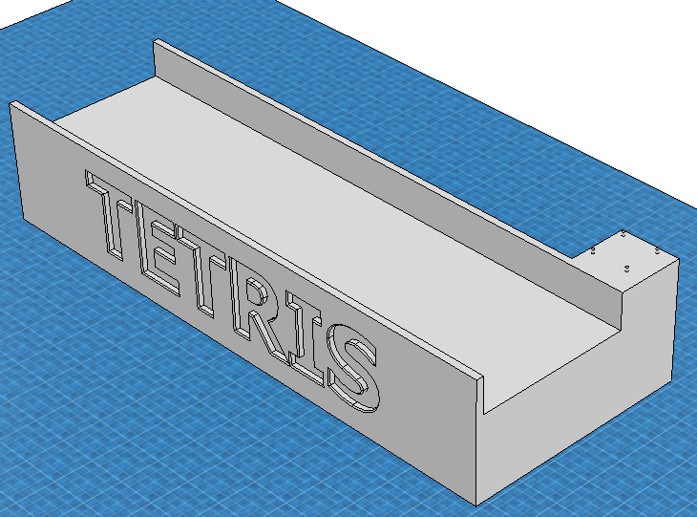

Modely v Inventoru

Slide 10
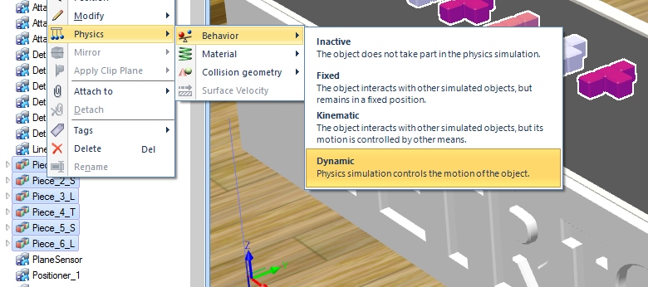
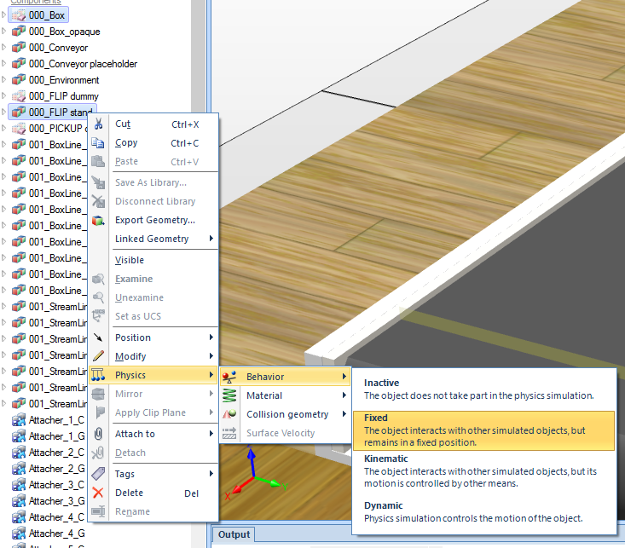
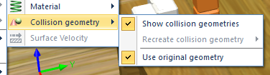
Fyzika prostředí

Slide 11
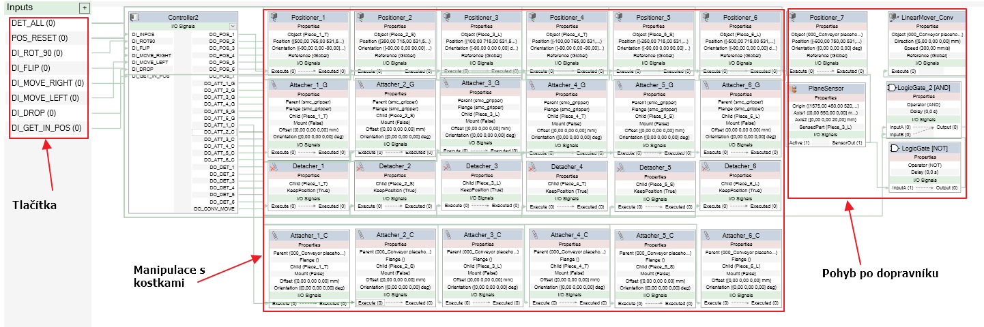
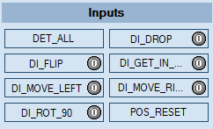
Logika prostředí
Tlačítka
Manipulace s kostkami
Pohyb po dopravníku

Slide 12
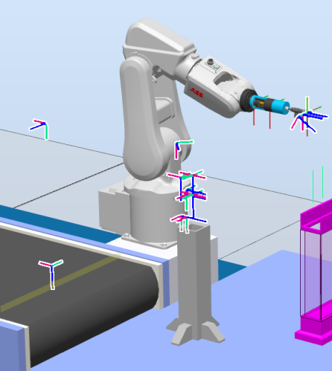
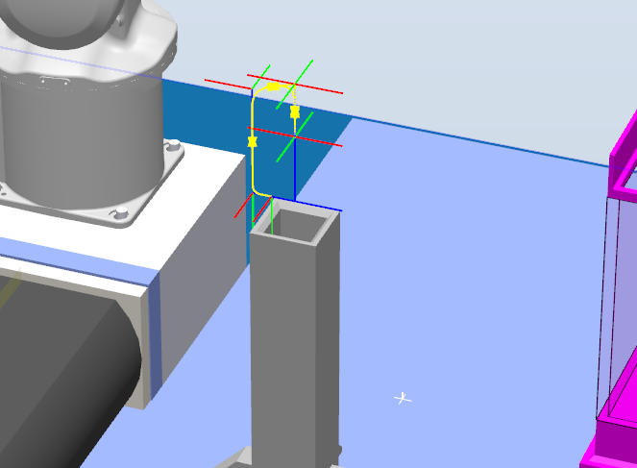
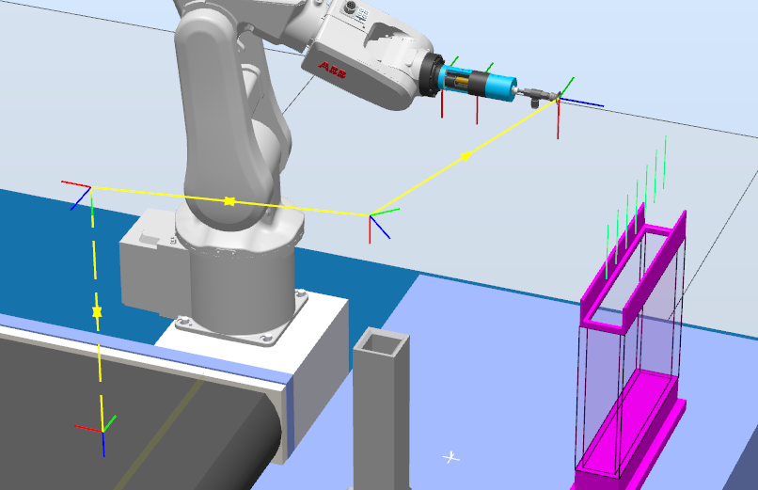
Trasy
Targety – příklad
Trasa pro flip funkci
Trasa pro pick up funkci

Slide 13
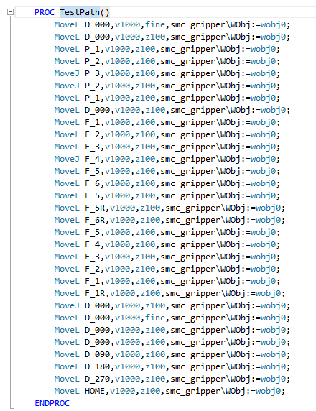
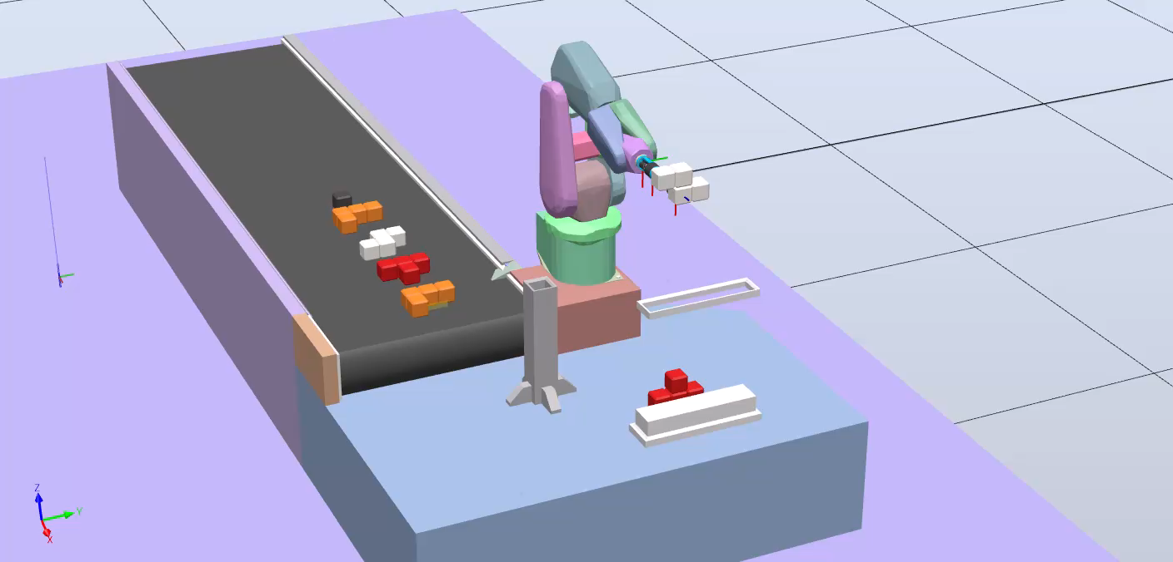
Trasy

Slide 14
Program

Slide 15
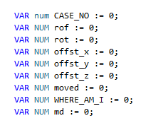
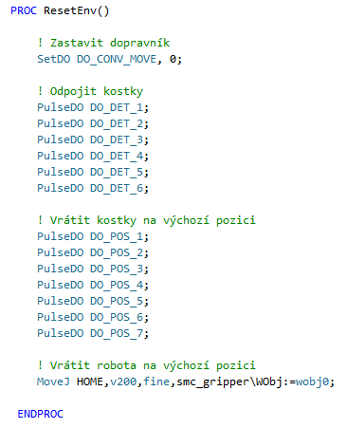
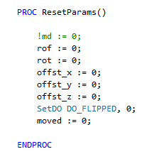
Proměnné, resety

Slide 16
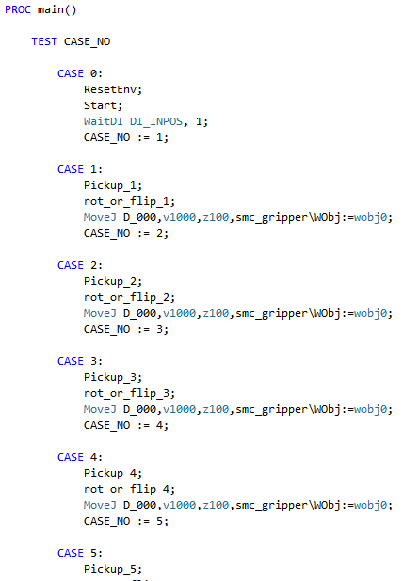
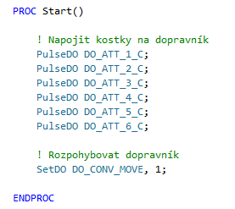
Startovní funkce

Slide 17
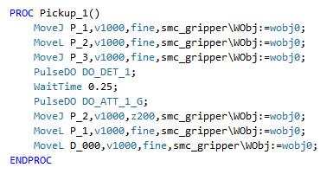
Funkce pickup

Slide 18
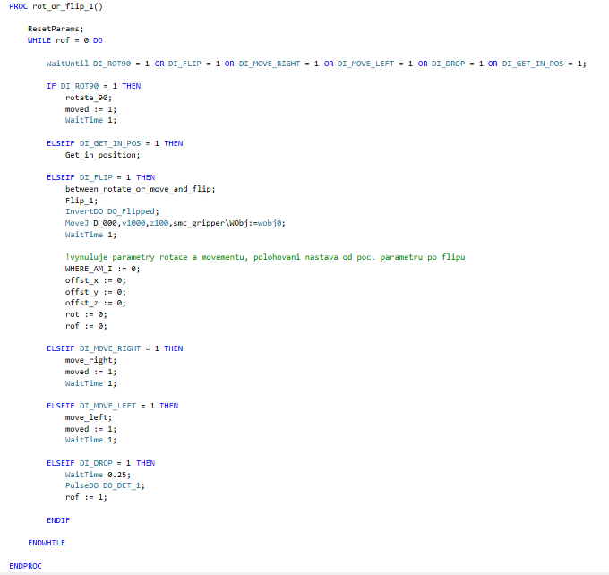
Funkce rot_or_flip

Slide 19
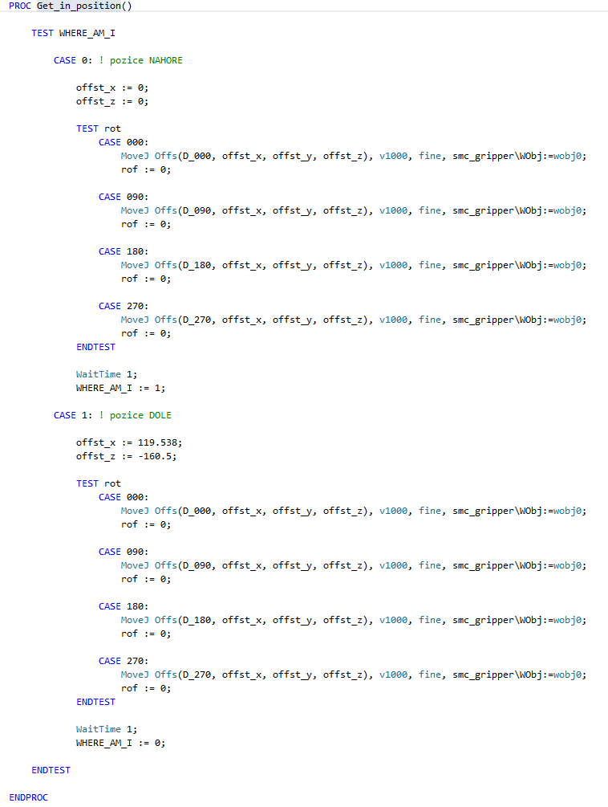
Funkce get_in_position

Slide 20
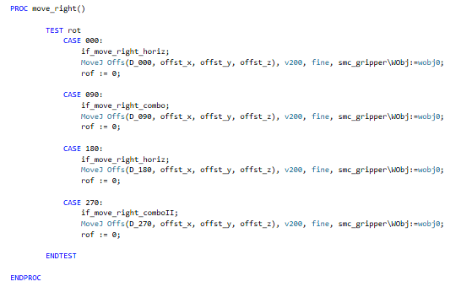
Horizontální posun
Obdobně pro levou stranu

Slide 21
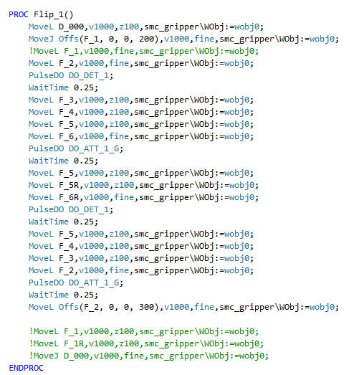
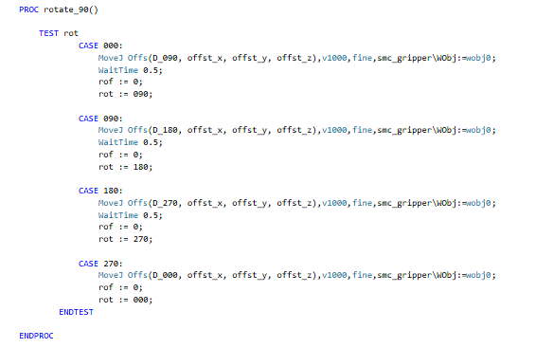
Rotace – 4 polohy efektoru

Slide 22
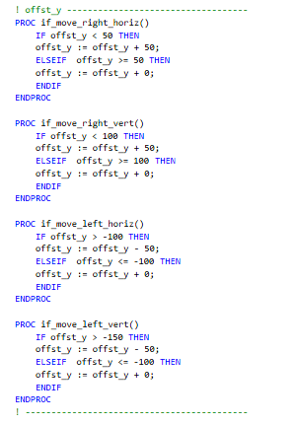
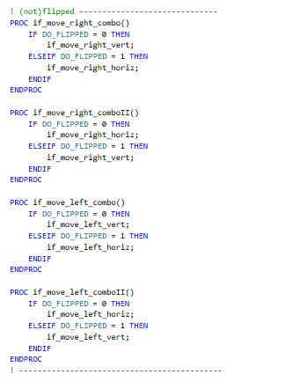
Paměť
flipování má vliv na polohu kostky vůči rameni

Slide 23
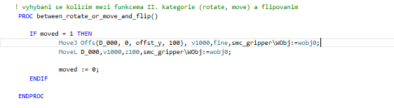
Ošetření kolizí

Slide 24
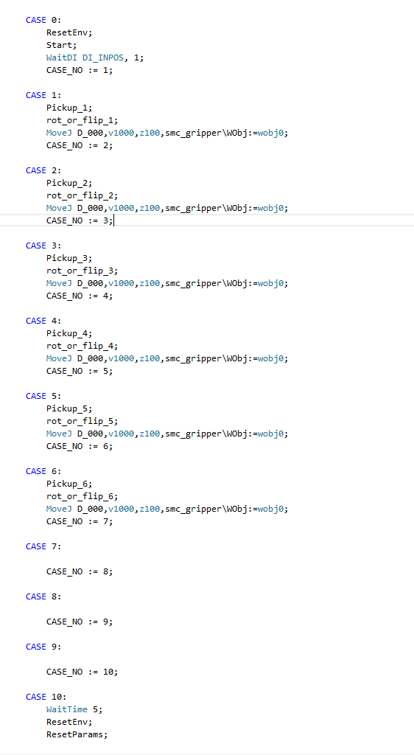
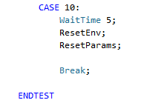
Main funkce

